Slide 1

TRABAJO FINAL BLOCKCHAINS
// 24 FEBRUARY 2022
Universidad Peruana de Ciencias Aplicadas
NAME OF THE GROUP
DRJ Code Team Final

Slide 2
TABLA DE CONTENIDOS
01
02
03
DESCRIPCIÓN DEL PROBLEMA Y OBJETIVOS
ELABORACIÓN DE LA SOLUCIÓN
CONCLUSIONES

Slide 3
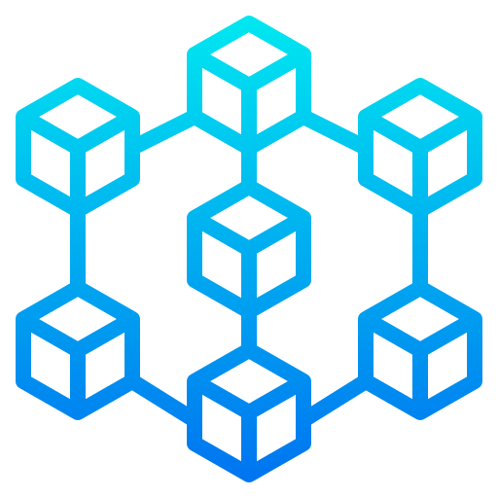

// DESCRIPCIÓN DEL PROBLEMA Y OBJETIVOS
El ejercicio trata, en resumen, de generar una BlockChain. En este caso se realizara con bloques de transacciones echas por el usuario al que le pertenece este.
Los objetivos son los siguientes:
Obtener los datos de la estructura de BlockChains con una complejidad (Logn).
Armar arboles en base a criterios.
Lectura de datos y acceso a estos.
PREV
INDICE
NEXT

Slide 4
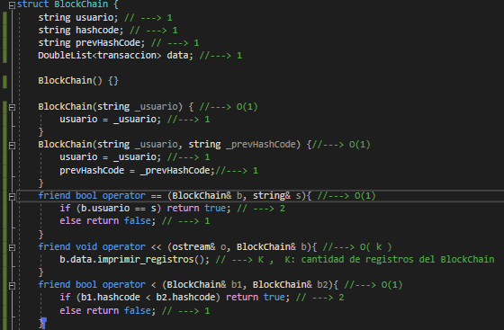
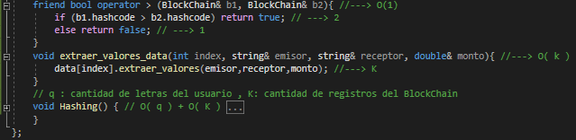

ELABORACIÓN DE LA SOLUCIÓN
BLOCK
PREV
INDICE
NEXT

Slide 5
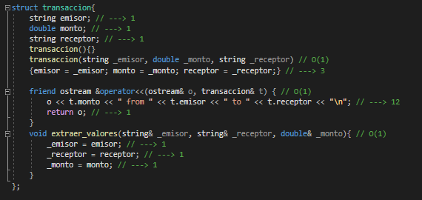
ELABORACIÓN DE LA SOLUCIÓN
PREV
INDICE
NEXT

Slide 6
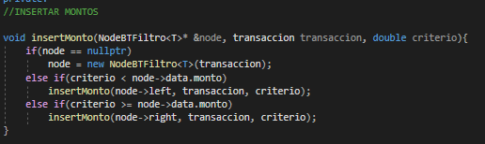
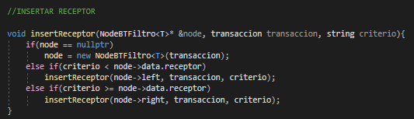
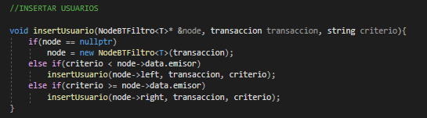
ELABORACIÓN DE LA SOLUCIÓN
PREV
INDICE
NEXT

Slide 7
CONCLUSIONES
Los blockchain fueron una gran practica para entender mejor las estructuras de datos
Los arboles indexados nos ayudaron bastante a mejorar la complejidad de búsqueda de los datos que deseábamos
El trabajo en equipo nos ayudo a realizar el trabajo en el tiempo acordado
PREV
INDICE
NEXT

Slide 8
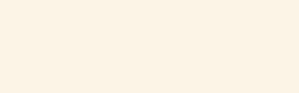
THANKS!
// FINAL SLIDE

